Slide 1
Planificación Operacional
Martha Isabel Mejia De Alba
Ingeniera Química, Mg. en Ingeniería Ambiental (UN)
Auditor Interno ISO 14001, OHSAS 18001 & ISO 9001 (SGS)

Slide 2
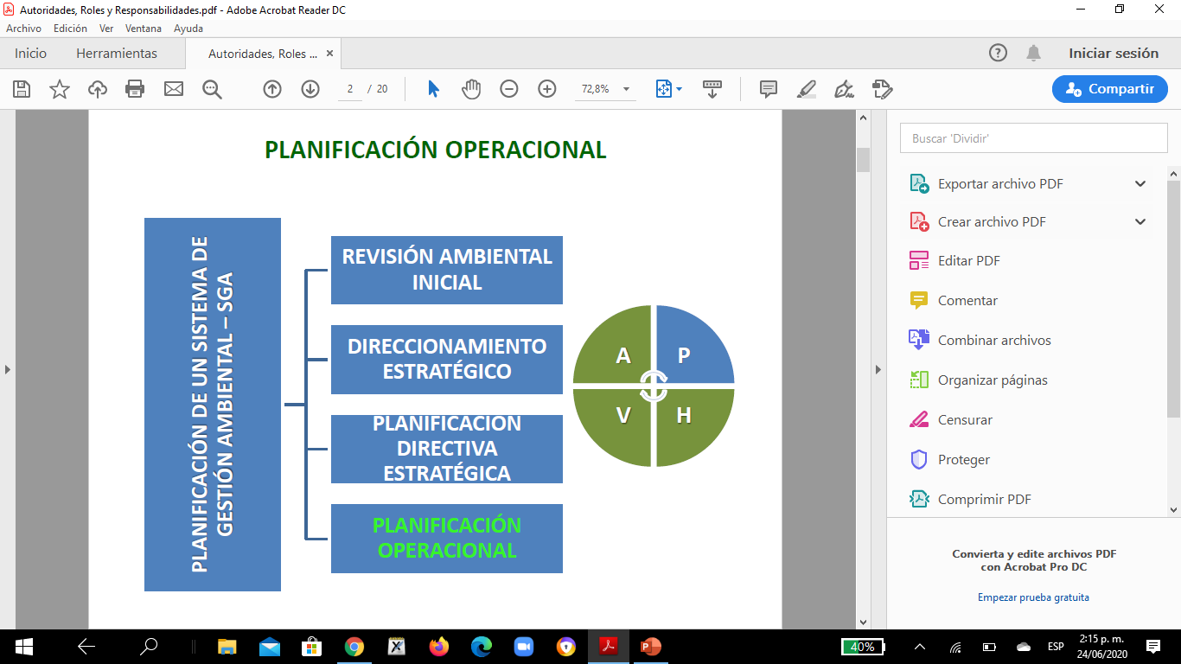
Planificación Operacional

Slide 3
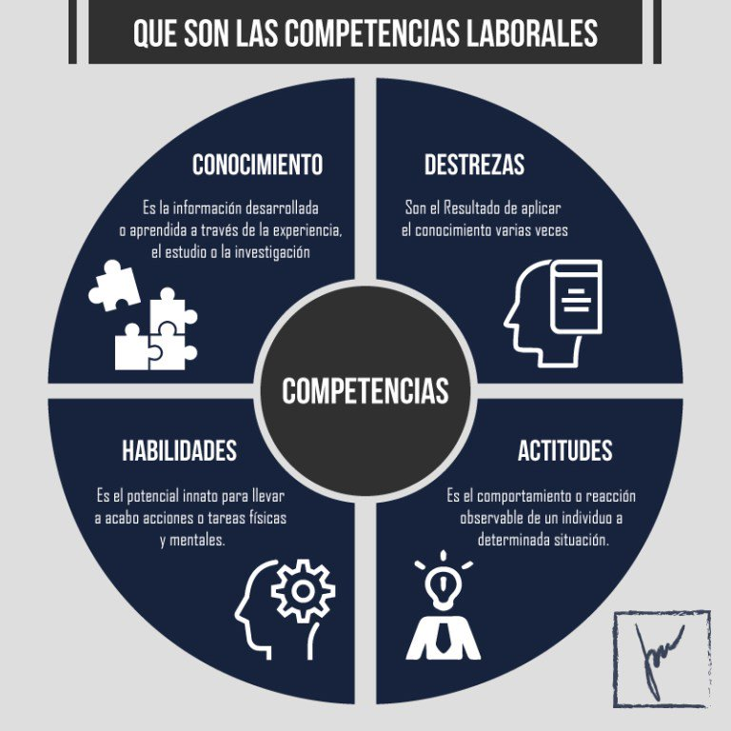
COMPETENCIA Y TOMA DE CONCIENCIA
Competencia:
La organización debe:
a) Determinar la competencia necesaria de las personas que realizan, bajo su control, un trabajo que afecta a su desempeño ambiental y su capacidad de cumplir con las obligaciones de cumplimiento.

Slide 4

COMPETENCIA Y TOMA DE CONCIENCIA
Competencia:
La organización debe:
b) Asegurarse de que estas personas sean competentes, basándose en la educación, formación o experiencia adecuadas.
c) Cuando sea aplicable, tomar acciones para adquirir la competencia necesaria y evaluar la eficacia de las acciones tomadas.
d) Conservar la información documentada evidencia de la competencia.

Slide 5

COMPETENCIA Y TOMA DE CONCIENCIA
Toma de conciencia:
La organización debe asegurar que las personas que realizan trabajos bajo su control tengan conciencia de:
La política ambiental.
Los AAS y los impactos reales o potenciales asociados con su trabajo.
Su contribución a la eficacia del SGA.
Las implicaciones de no cumplir los requisitos del SGA y las obligaciones de cumplimiento.

Slide 6
Taller:
Identificar, por lo menos, 10 competencias relacionadas con el SGA de su organización, y completar la siguiente matriz:
Competencia:
Verbo + Objeto + Finalidad + Condición de referencia
Verbo: En infinitivo y representa la acción observable que la persona puede demostrar.
Objeto: Indica sobre qué recae la acción.
Finalidad: Explica el propósito de la acción (¿para qué se realiza?).
Condición de referencia: Describe el contexto en el que se demuestra la competencia.
Competencia |  |  | Nivel o cargo de la al que va dirigido |  |  |  | Cronograma de ejecución
Competencia a generar | Nombre de la estrategia | Tipos de estrategia (C/F/TC) | Gerente | Coordinador SGA | Operario | … | Enero | Febrero | …
Gestionar adecuadamente los residuos peligrosos generados, para disminuir los riesgos a la salud y el ambiente, en el marco de la normatividad ambiental vigente | Curso de 40 h en gestión de RESPEL | C (Competencia) |  |  | X |  |  | X

Slide 7
ICONTEC. NTC ISO 14001:2015.
ICONTEC y CYGA. Implementar un Sistema de Gestión Ambiental, según ISO 14001. Guía básica para las empresas comprometidas con el futuro.
Notas Diplomado Líderes en Implementación de Sistemas Integrados de Gestión. SGS, Colombia.
BIBLIOGRAFÍA:

Slide 8
¡Gracias!

